Slide 1
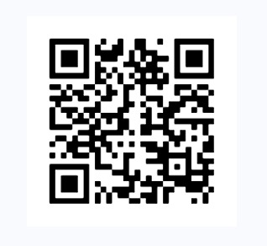
Vocabulario: Comida

Slide 2
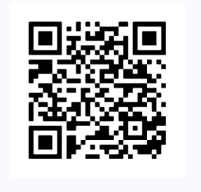
Vocabulario: Lugares

Slide 3
ER動詞
querer （quer+er）望む | querer （quer+er） | 語幹（原形）
yo | e→ie | quiero
tú |  | quieres
Él/ella/usted |  | quiere
nosotros |  | queremos*
vosotros |  | queréis*
Ellos/ellas/ustedes |  | quieren
語尾: o
語尾: es
語尾: e
語尾: emos
語尾: éis
語尾: en
*nosotrosとvosotrosは規則変化します。

Slide 4
例文 / ejemplos
Mi hermana siempre quiere comer helado
¿Quieres ir al cine?
Silvia no (querer) _______ trabajar por las tardes.
Los niños (querer) _________ visitar la casa de la abuela.
quiere
quieren

Slide 5
IR動詞
sentir （sent+ir）感じる | querer （quer+er） | 語幹（原形）
yo | e→ie | siento
tú |  | sientes
Él/ella/usted |  | siente
nosotros |  | sentimos*
vosotros |  | sentís*
Ellos/ellas/ustedes |  | sienten
語尾: o
語尾: es
語尾: e
語尾: imos
語尾: ís
語尾: en
*nosotrosとvosotrosは規則変化します。

Slide 6
例文 / ejemplos
Siento tristeza porque te vas.
Ella siente mucha emoción por visitar Corea.
Si no uso guantes (yo, sentir) ______ mucho frío en las manos.
Los alumnos (sentir) _________ mucho estrés al final del semestre.
siento
sienten

Slide 7
Entender (理解する)
Entender （entend+er）
yo
tú
Él/ella/usted
nosotros
vosotros
Ellos/ellas/ustedes
entiendo
語尾: o
entiendes
語尾: as
entiende
語尾: a
entendemos
語尾: amos
entendéis
語尾: áis
entienden
語尾: an
*nosotrosとvosotrosは規則変化します。

Slide 8
Mentir (嘘をつく)
Mentir （Ment+ir）
yo
tú
Él/ella/usted
nosotros
vosotros
Ellos/ellas/ustedes
miento
語尾: o
mientes
語尾: es
miente
語尾: e
mentimos
語尾: imos
mentís
語尾: ís
mienten
語尾: en
*nosotrosとvosotrosは規則変化します。

Slide 9
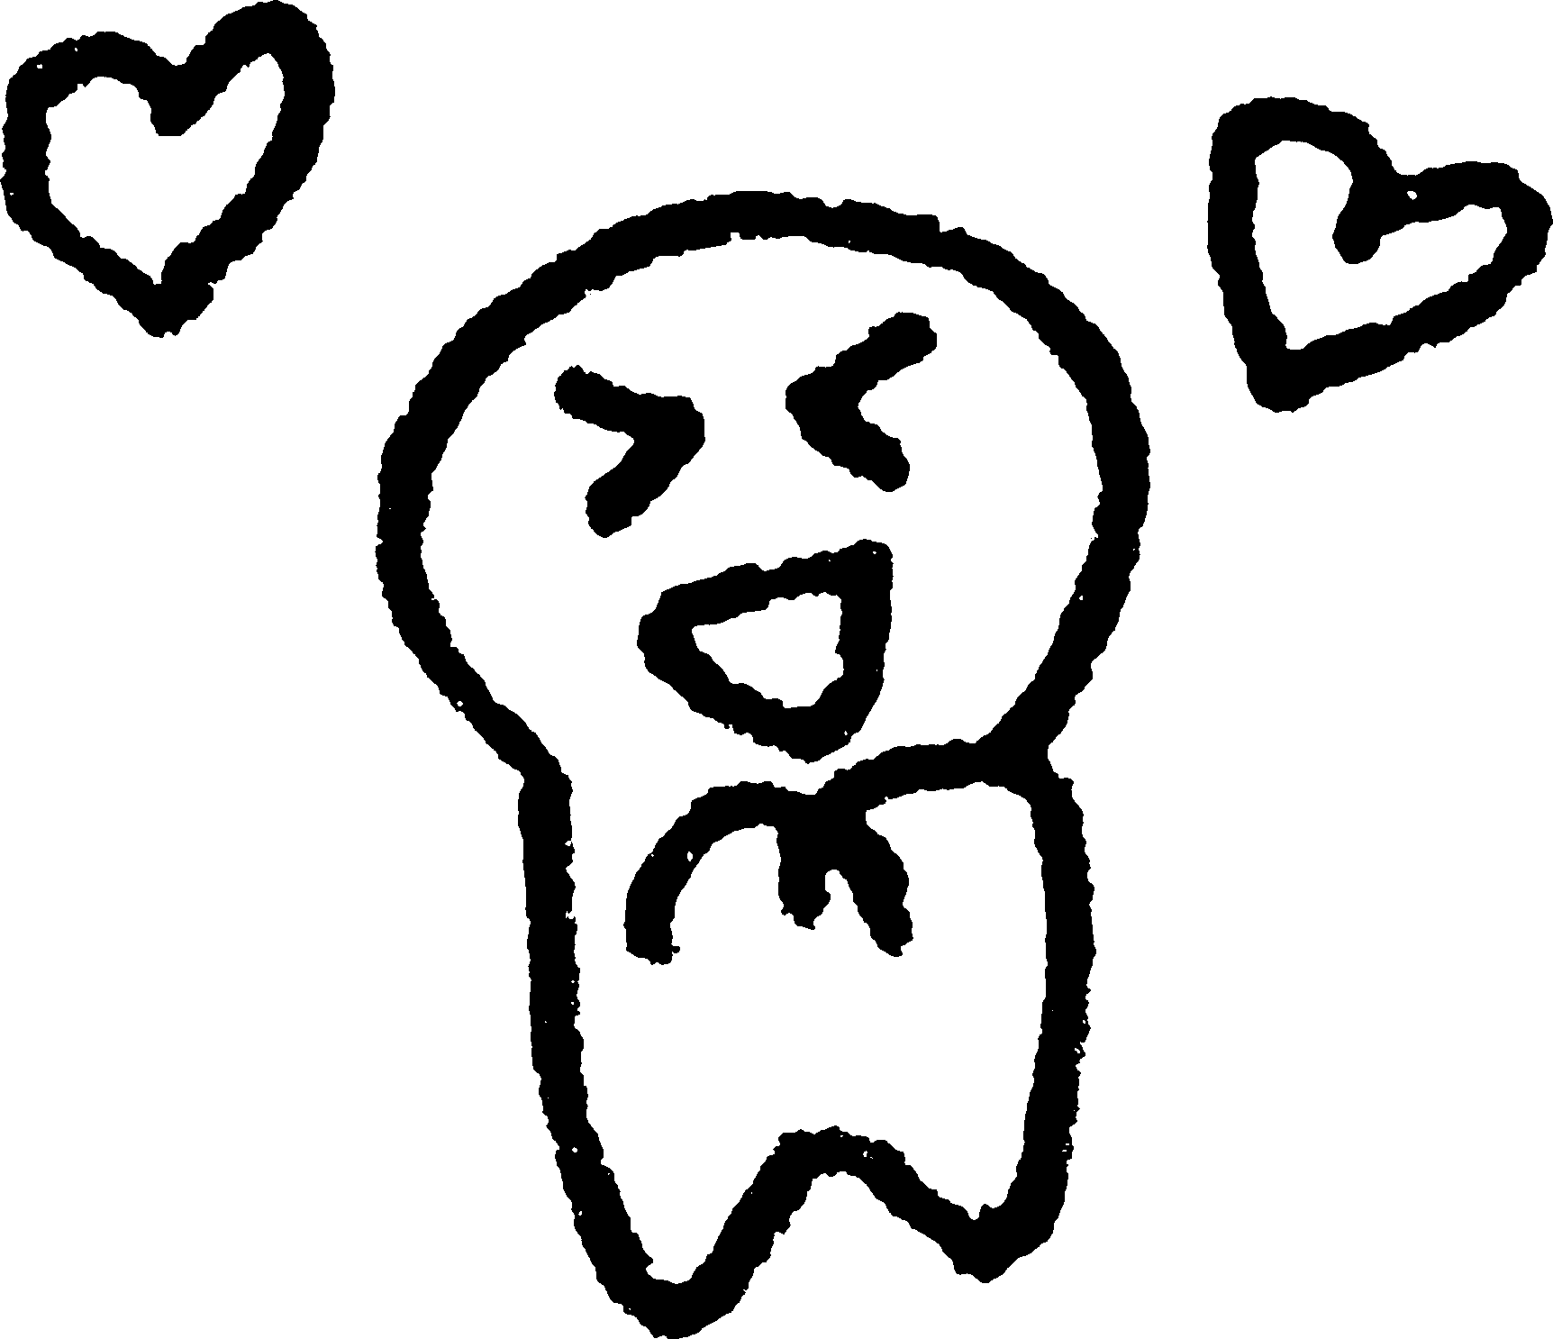
Quererの用法 (p. 96)
Querer + a + 人 : 好きだ、愛してる
Mi hijo quiere mucho a nuestro perro
Querer + 物 : 欲しい
Quiero un helado
Querer + a + 動詞の原形 : 〜したい
Quiero ir al concierto de Utada Hikaru

Slide 10
Ejercicio 1, p. 97
quieres
¿Qué _______ tú?
________ un helado de chocolate
2) ¿Por dónde_______ viajar ustedes?
_________ viajar por España.
3) Nosotros _________ mucho a nuestros hijos.
4) ¿Qué ______ tomar usted?
_______ un vino tinto.
5) ¿______ usted cantar una canción japonesa?
Sí, con mucho gusto.
Quiero
quieren
Queremos
queremos
quiere
Quiero
Quiere

